Slide 1
ROSLYN
Analyzer und Code-Fix

Slide 2
Was ist Roslyn
Roslyn ist der neue Compiler für C# und VB.NET
Compiler as a Service
Compiler mit API

Slide 3
Warum Analyzer und Code Fixtures
Fehler noch vor dem Compilieren erkennen [FX-Cop Analyse analysiert das fertige kompilat]
Einhalten von Code-Style Richtlinien
Erlernen von bereits implementierten Features für besseren Code [Extensions, Frameworks, Patterns etc]

Slide 4
Voraussetzungen
Visual Studio 2015
.NET Compiler SDK https://marketplace.visualstudio.com/items?itemName=VisualStudioProductTeam.NETCompilerPlatformSDK
C# Syntax Anaylse https://github.com/dotnet/roslyn/wiki/Getting-Started-C%23-Syntax-Analysis
C# Semantische Analyse https://github.com/dotnet/roslyn/wiki/Getting-Started-C%23-Semantic-Analysis
C# Syntax Transformation https://github.com/dotnet/roslyn/wiki/Getting-Started-C%23-Syntax-Transformation

Slide 5
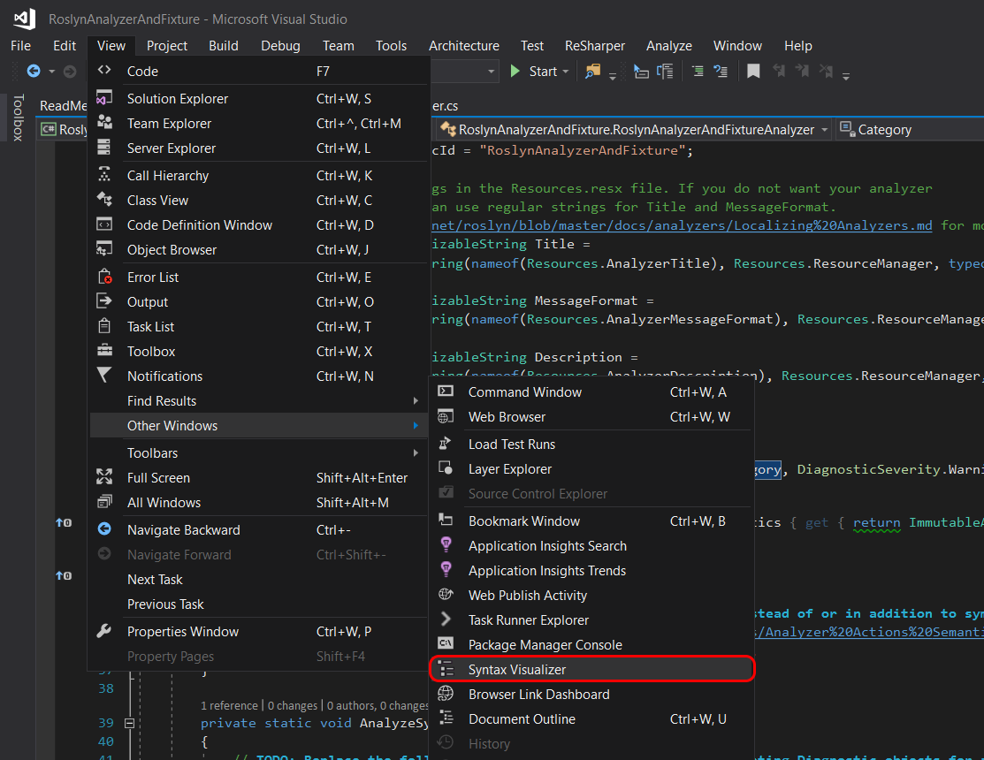
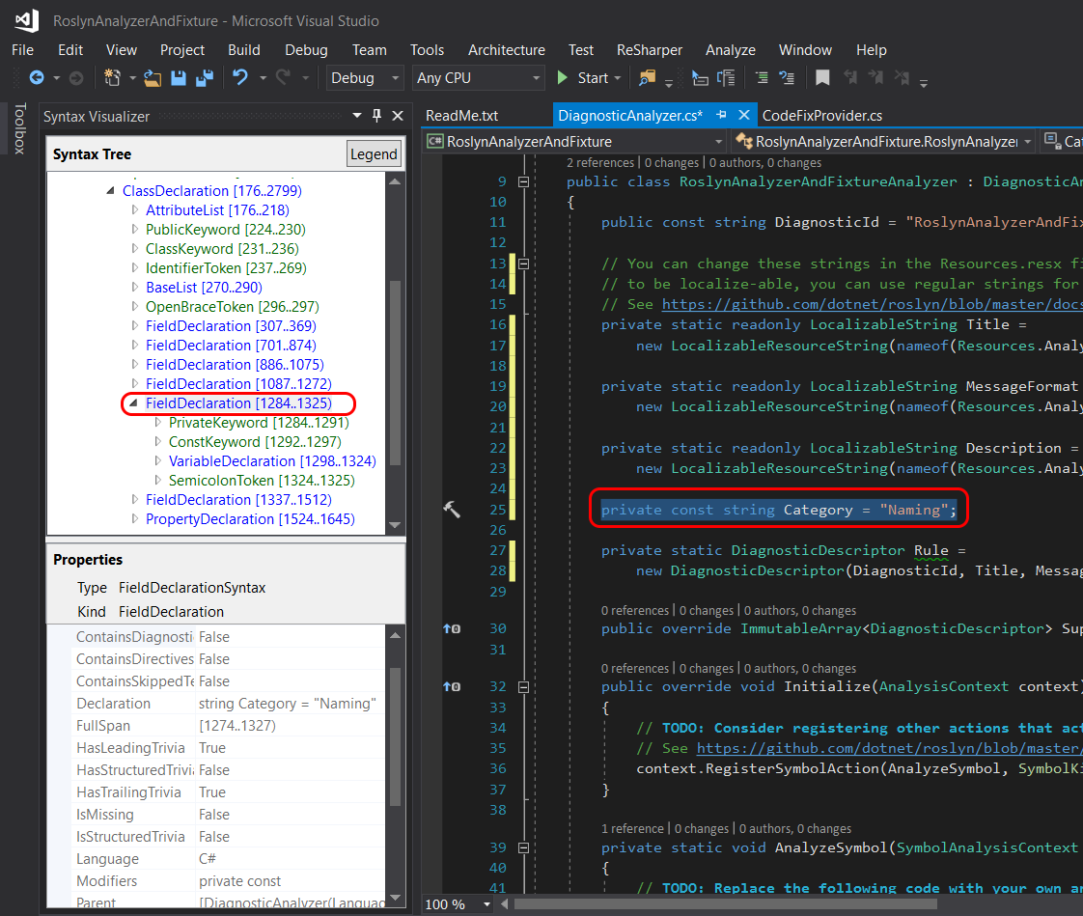
Syntax Visualizer

Slide 6
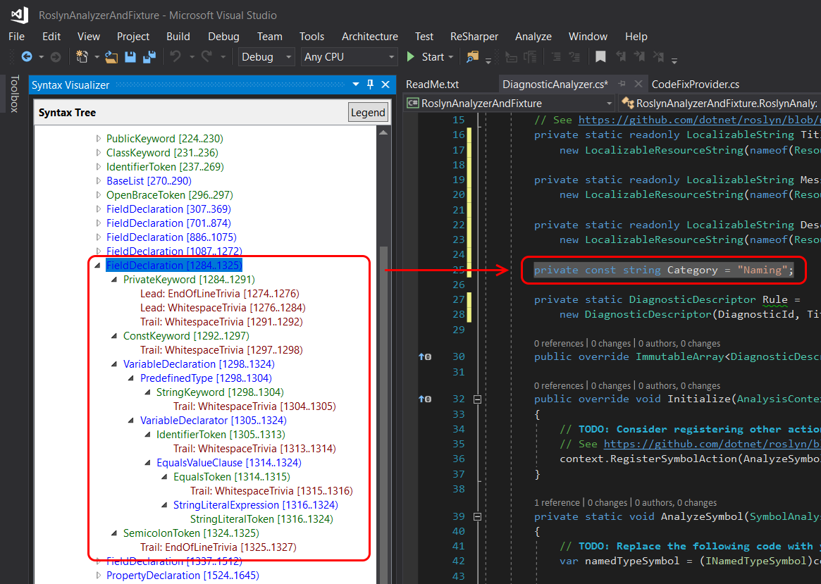
Syntax Visualizer

Slide 7
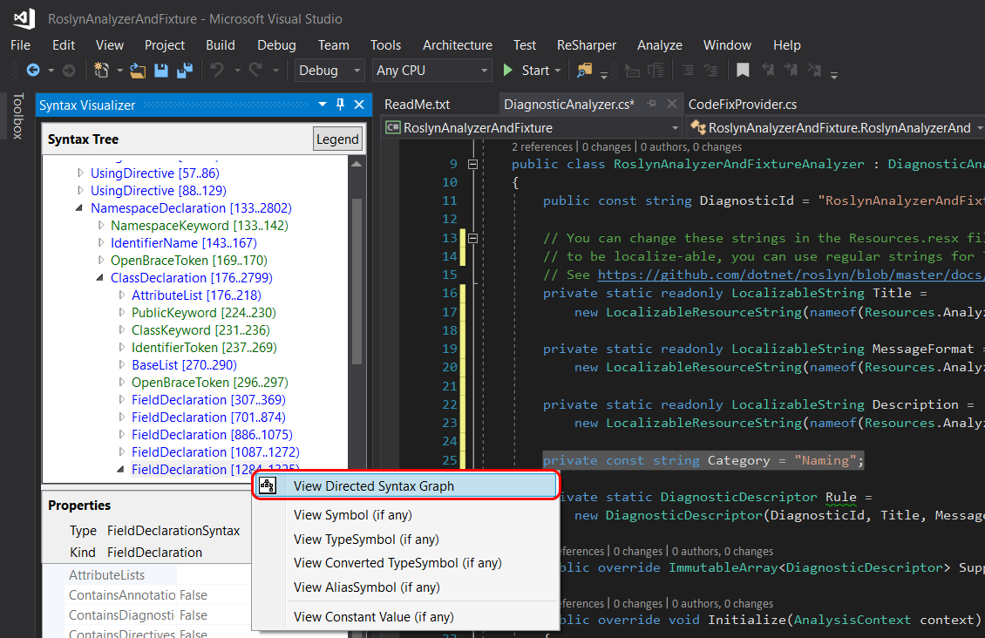
Syntax Visualizer – Syntaxgraf anzeigen.

Slide 8
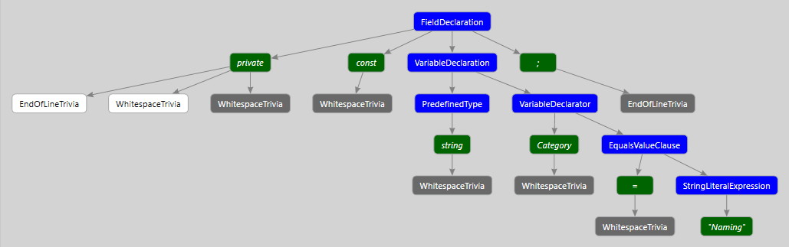
Syntaxgraph
private const string Category = "Naming";

Slide 9
Syntax Tree
Syntax-Tree unverändert => inkl. Leerzeichen, Kommentare etc. genau das was man im Editor von Visual Studio sieht. CSharpSyntaxTree.ParseText(„……“)
Semantische Model => Brücke zwischen zwischen Syntax und Symbolen 1. Document.GetSemanticModel() 2. Compilation.GetSemanticModel(SyntaxTree) 3. AnalysisContexts CodeBlockStartAnalysisContext.SemanticModel SemanticModelAnalysisContext.SemanticModel

Slide 10
IOperation API
Evolution in Roslyn =>Still in Progress.
Abstraktionslayer über C# und VB.NET
D.h. nutzt man diese API wird der Analyzer in C# als auch in VB.NET funktionieren
Ähnlich wie XAMARIN.Forms => Abstraktionsebene für - IOS - Android - UWP

Slide 11
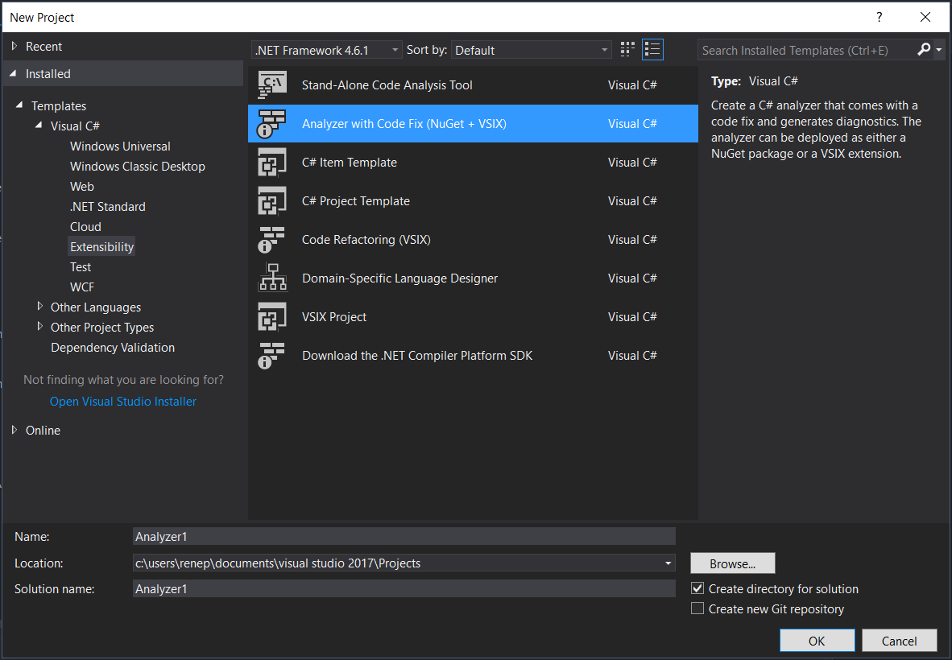
Anlegen eines Analyzer mit Code-Fix

Slide 12
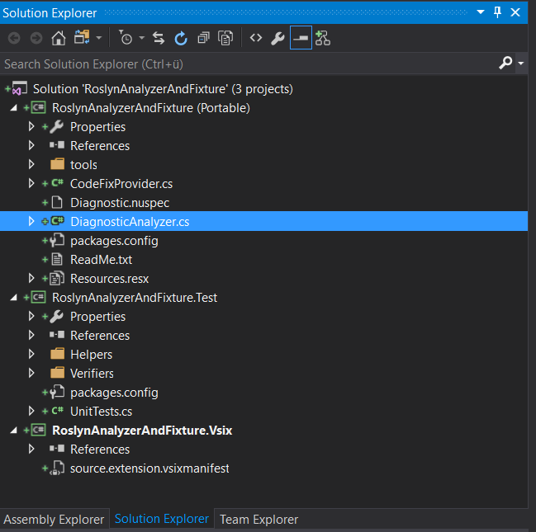
Analyzer => Diagnostic Analyzer

Slide 13
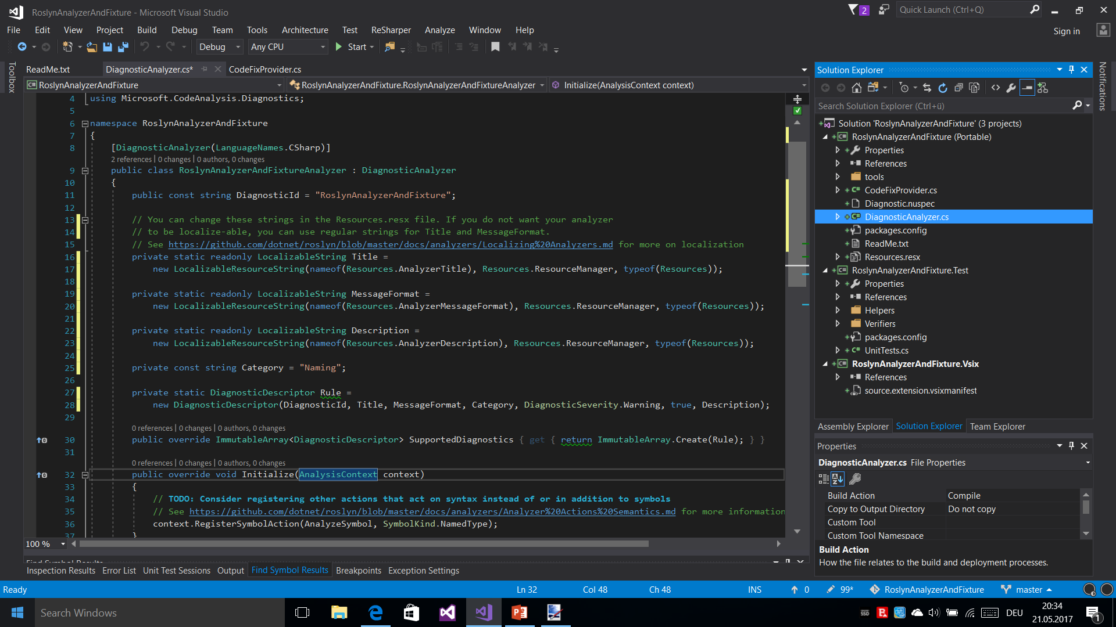
Grundstruktur wird angelegt

Slide 14
Analyzer Metadaten
Diagnostic ID => Wichtig für Mapping auf das Code-Fixture.
Title => Titel der Diagnose
Messageformat => Formatierbare Message für welche der Analyzer anzeigen soll.
Beschreibung => Optionale ausführliche Beschreibung für die Diagnose.

Slide 15
Links
https://www.youtube.com/watch?v=2rTpkG6X0qg
https://github.com/dotnet/roslyn/wiki/How-To-Write-a-C%23-Analyzer-and-Code-Fix
https://msdn.microsoft.com/de-de/magazine/dn904670.aspx

